Slide 2
পরিচিতি
শিক্ষক পরিচিতি
পাঠ পরিচিতি
শাহানাজ বেগম
সহকারি শিক্ষক
হাজী হেলাল উদ্দিন বালিকা উচ্চ বিদ্যালয়
তারাকান্দা,ময়মনসিংহ।
শ্রেণীঃ-ষষ্ঠ
বিষয়ঃ-ICT
অধ্যায়ঃ১ম
তারিখঃ১৬ /০৪ /২০২১

Slide 3
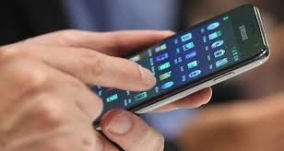
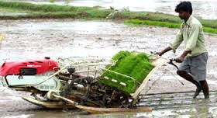
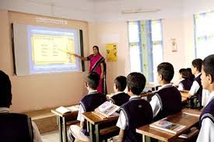

Slide 4
আজকের পাঠ
তথ্য ও যোগাযোগ প্রযুক্তির ব্যবহার

Slide 5
শিখন ফল
এ পাঠ শেষে শিক্ষার্থীরা
কোথায় কোথায় তথ্য ও প্রযুক্তির ব্যবহার করা হচ্ছে তা বর্ণনা করতে পারবে।
তথ্য ও যোগাযোগ প্রযুক্তির ব্যবহারের গুরুত্ব ব্যাখ্যা করতে পারবে।
তথ্য ও যোগাযোগ প্রযুক্তির ব্যবহারের ফলে ব্যক্তিগত বা সামাজিক জীবনে কিকি পরিবর্তন এসেছে বিশ্লেষণ করতে পারবে।

Slide 6
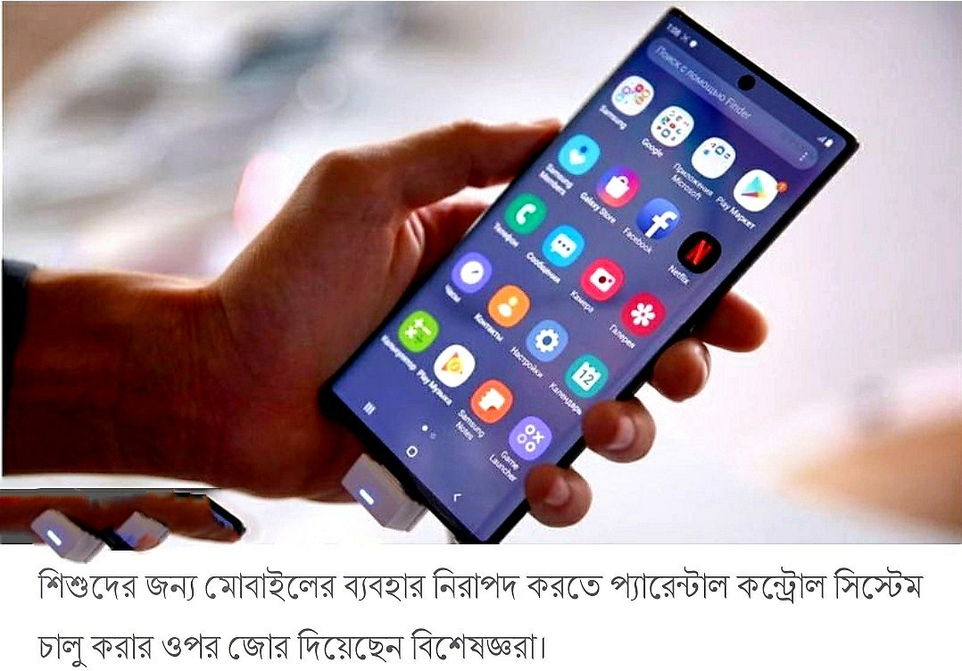
ব্যক্তিগত ওসামাজিক যোগাযোগ
সামাজিক যোগাযোগের ক্ষেত্রে ফেসবুক ও টুইটার

Slide 7
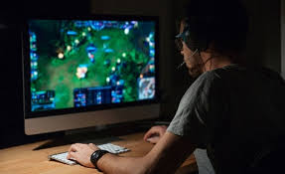
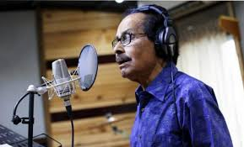
বিনোদন

Slide 8
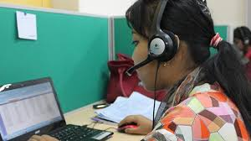
শিক্ষা ক্ষেত্রে
মাল্টিমিডিয়া প্রজেক্টরের মাধ্যমে পাঠদান
কম্পিউটারের মাধ্যমে পড়াশুনা

Slide 9
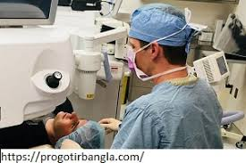
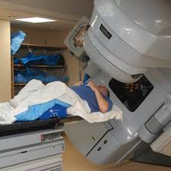
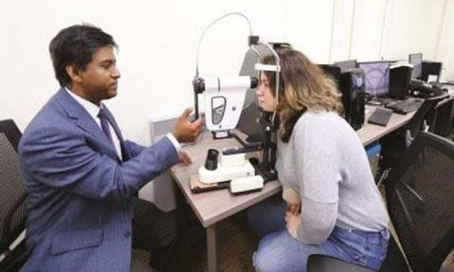
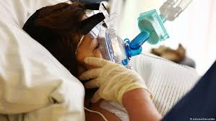
চিকিৎসা ক্ষেত্রে

Slide 10
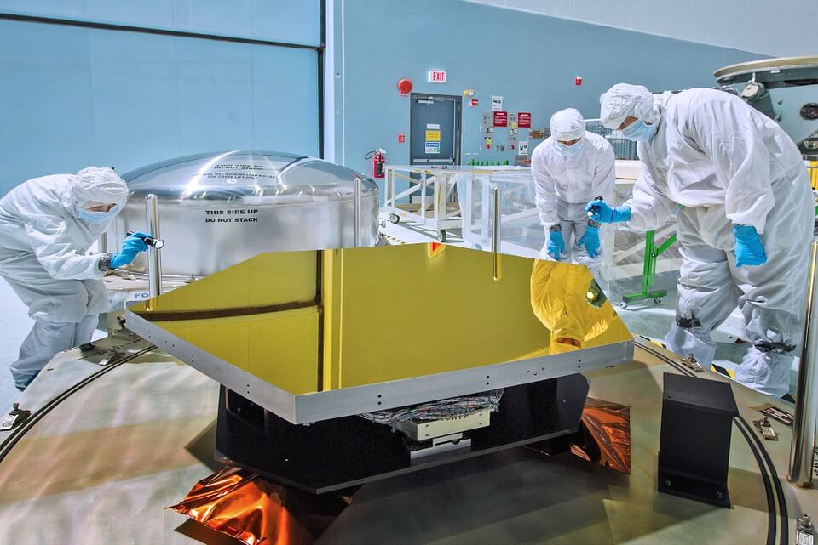
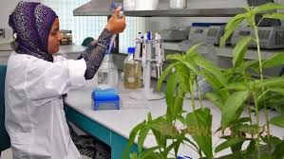
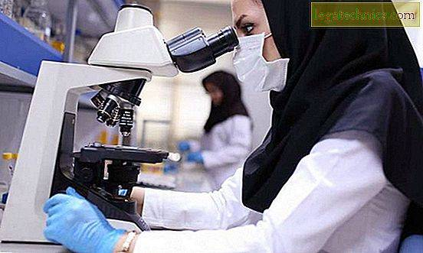
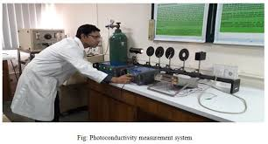
বিজ্ঞান ও গবেষণায়

Slide 11
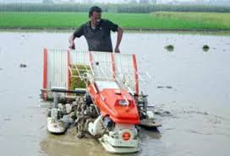
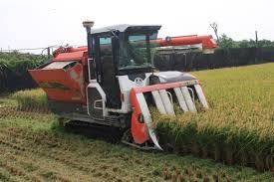
কৃষি ক্ষেত্রে

Slide 12
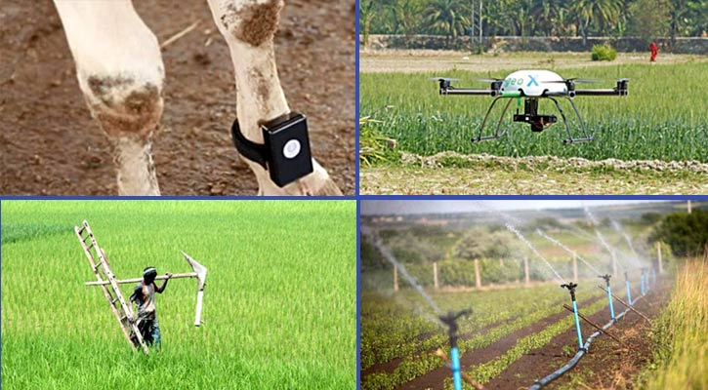
পরিবেশ ও আবহাওয়া

Slide 13
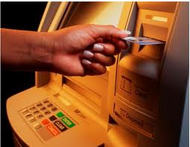
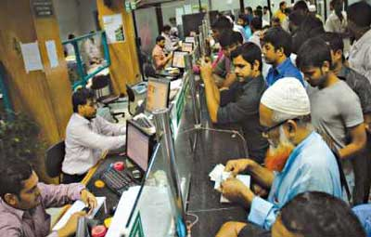
ব্যাংকিং এর ক্ষেত্রে তথ্য ও যোগাযোগ প্রযুক্তি

Slide 14
দলগত কাজ
চিকিৎসা ক্ষেত্রে তথ্য ও প্রযুক্তির ব্যবহারের সুবিধা লিখ ।

Slide 15
মুল্যায়ন
১।চিকিৎসা ক্ষেত্রে তথ্য ও প্রযুক্তির ব্যবহারের ২টি সুবিধা বল?
২। শিক্ষা ক্ষেত্রে কোথায় কোথায় তথ্য ও যোগাযোগ প্রযুক্তির ব্যবহার হয় বল ?
৩।পরিবেশ ও আবহাওয়ায় তথ্য প্রযুক্তি ব্যবহারের ২টি ক্ষেত্র উল্লেখ কর?

Slide 16
বাড়ির কাজ
ব্যক্তিগত ও সামাজিক জীবনে তথ্য ও যোগাযোগ প্রযুক্তির ব্যবহারের গুরুত্ব ব্যাখ্যা কর?

Slide 17
ধন্যবাদ

